Slide 1
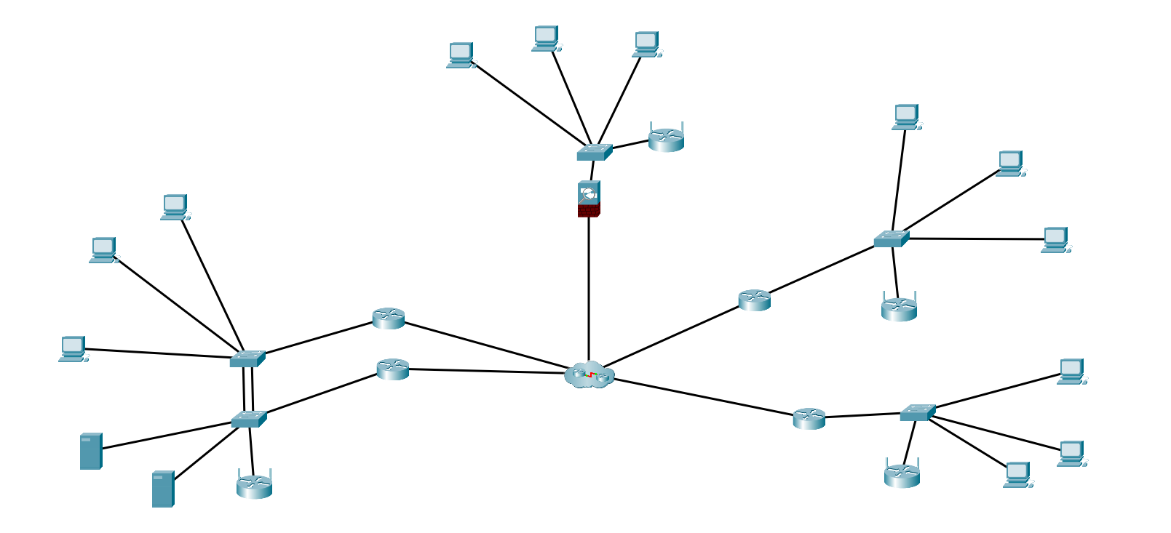
Vizsgaremek: Helyzetjelentés
2024.02.23-i állapotok felmérése, eddig megválaszolt témakörök és felmerült problémák összesítése.
Készítette: Bruder György és Nagy István

Slide 2

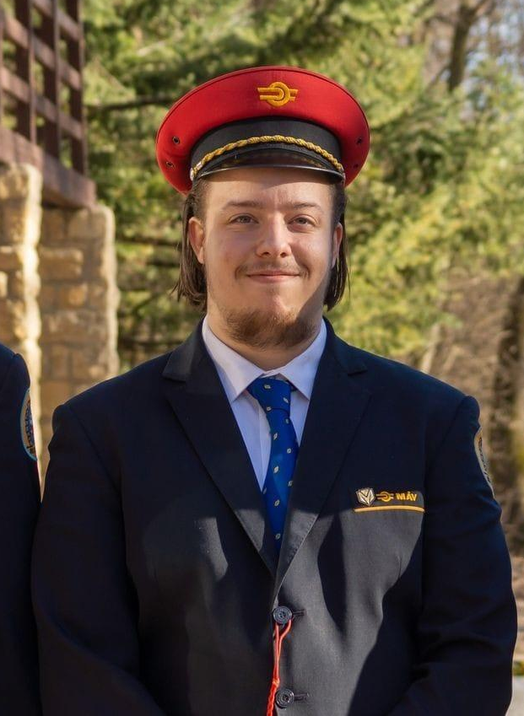
A Csapat (eddigi működése)
Bruder György (projekt menedzser)
Cég kitalálása, feladatkörök kiosztása
„Virtuális gépek szakértője”
Nagy István
Hálózatos ötletgazda
Dokumentáció készítő

Slide 3
Feladat ismertetés: A CÉG
Cég: COMPUTERCEG Kft.
Főbb tevékenység: Számítástechnikai szerviz- és bolthálózat üzemeltetés
Telephelyeinek száma: 4
Alkalmazottak száma: telephelyenként 10 fő alatt.
A fő telephelyen (Kőbánya) legfeljebb 20 fő.
Fő telephelyen Szerver üzemeltetés
A telephelyek VPN-nel (site-to-site, split-tunnel) csatlakoznak a fő telephelyi szerverekhez.

Slide 4
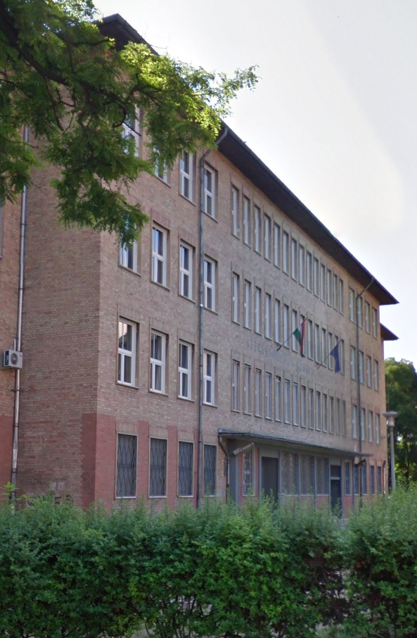
Telephely ismertetés - Kőbánya
Lokáció: Salgótarjáni út 53/b☺
Feladatkörök a helyszínen:
Pultosok (eladók és javítandó eszköz átvevők)
Szervizesek
Raktározás (készlet nyilvántartás a többi telephely számára is)
Cégvezetés és Cégüzemeltetés (könyvelés/HR?)
Szerverek:
Windows Szerver (Tartomány kezelő, Központi fájlmegosztás, Automatizált mentés, DHCP???)
Linux (Webszerver, syslog, adatbázis?, tftp?)
Notes:
Kép: Google térkép 2014 június.

Slide 5
Telephely ismertetés - Kőbánya
Redundancia a hálózatban:
A rendszerben két Switch, két Router található.
A Switchek a saját hálózat részüket látják el, köztük Etherchannel biztosítja az átjárást.
A helyi hálózatokból két kijárat van, melyek HSRP-vel vannak ellátva.
A rendelkezésre álló eszközök képességei miatt egy külön Router végzi a NAT-olást, valós helyzetben a két átjáró két külön szolgáltatóhoz csatlakozik.
Notes:
Kép: Google térkép 2014 június.

Slide 6
Telephely ismertetés - Miskolc
Feladatkörök a helyszínen:
Pultos
Szervizes
A hálózat:
A hálózat érdekessége, hogy egy hardveres tűzfal megoldást használ, erről majd később.
A hálózat további része megegyezik minden telephellyel (kivéve főtelephely.)

Slide 7
Telephely ismertetés - Általános
Feladatkörök a helyszínen:
Pultos
Szervizes
A hálózat:
A hálózat egy routert tartalmaz, illetve egy switchet.
A hálózat végberendezései a felhasználók számítógépei, valamint a helyi nyomtatók.
A hálózati eszközök távolról is elérhetőek.
A hálózati eszközök és a nyomtatók helyi hozzáférése korlátozott.

Slide 8
IP címzés és VLAN-ok
IP címek
A fő hálózatunk a 192.168.100.0/24 –es hálózatot használja.
Ebből VLSM módszerrel alhálózatokra van szétbontva a következő VLAN-ok részére:
VLAN 10 – kliensek - /25
VLAN 50 – hálózati eszközök - /29
VLAN 30 – Nyomtatók - /29
VLAN 20 – Szerverek - /29
A többi telephely ugyanezt a sémát használja két kivétellel:
Nincs VLAN 20, szerverek jelenleg csak a főtelephelyen vannak.
A hálózaticím 3. oktettje 1_{/10} értékkel növekszik.

Slide 9
Mi valósult meg eddig?
IP és VLAN tábla
Hálózat gerincének szinte végleges modellje
Projekt összehangolás
Szerver hordozás

Slide 10
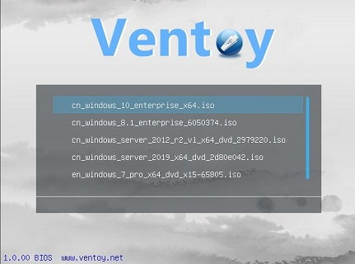
Szervereink
Probléma: Hogyan használjuk mindenhol?
Virtualizálva lassú
Nem mindenhol engedélyezett a boot sorrend állítása
Megoldás: Ventoy
Egy meghajtót, vagy pendrive-ot bootolhatóvá tesz saját kis programjával
A program támogat virtuális lemezeket, de akár egész partíciókat is oda lehet adni neki.

Slide 11
Szervereink
Akadtak problémák:
Az eddig használt Hyper-v .vhdx fájlokat tud csak használni, Linux-t futtatni ezekben nehezen tudunk.
A ventoy partícióinak és a .vhd fájl meghajtó rendszerének (MBR/GPT) meg kell egyeznie, egyéb esetben kékhalál.
Nem nagyon olvasunk utána a dolgoknak, PeZo féle módszerrel addig püföljük a billentyűzetet, amíg nem működik.

Slide 12
Eddig szembejött problémák – Routerek
A sulis routerek (legalábbis amiket eddig használtunk) csak nehezen, vagy sehogy nem kezelik a HSRP-t a NAT-tal együtt.
Valós körülmények között erősebb és újabb eszközökkel, illetve az eszközök két külön szolgáltatóhoz való bekötése esetén más megvalósítás lenne, eredetileg egy ilyenben gondolkodtunk.
A Redundancia így helyi hálózaton belüli maradt, de legalább van.

Slide 13
Eddig szembejött problémák - ASA
Hol is kezdjem…

Slide 14
Eddig szembejött problémák - ASA
Sulis ASA = ASA 5505, base licence
Kevés VLAN, nincs támogatva, kis sávszélesség, stb.
Ha még veszünk is licence-t, akkor is kicsi, és nincs támogatva.
Alternatív ASA… Nem nagyon van.
Maga a Cisco már csak a 9300-as ASA-t forgalmazza, ami OVERKILL.
A legközelebi még egy évig támogatott eszköz az ASA 5506-X.
3 VLAN base licence-ben, security plus licence-el együtt majdnem 2000$
Marad az ASA tűzfalnak, minden mást* megold egy MLS.
Nagyságrendekkel olcsóbb egy ASA-nál, szinte limit mentes VLAN beállítható, képes forgalomirányításra, stb.

Slide 15



Projekt összehangolása
Trello
Területenként kitáblázva, felcímkézve, stb.
Piros
Github
A projekt összes keletkezett fájlját itt tároljuk.
Dokumentációs szövegek csak .txt-ben elérhetők
Bevezettünk egy fájlnév rendszert.
Adott mappán belüli keresés elősegítése
Fájl rendeltetésének egyszerűbb megállapítása.
Példa: p_ASAErveles.txt
Discord

Slide 16
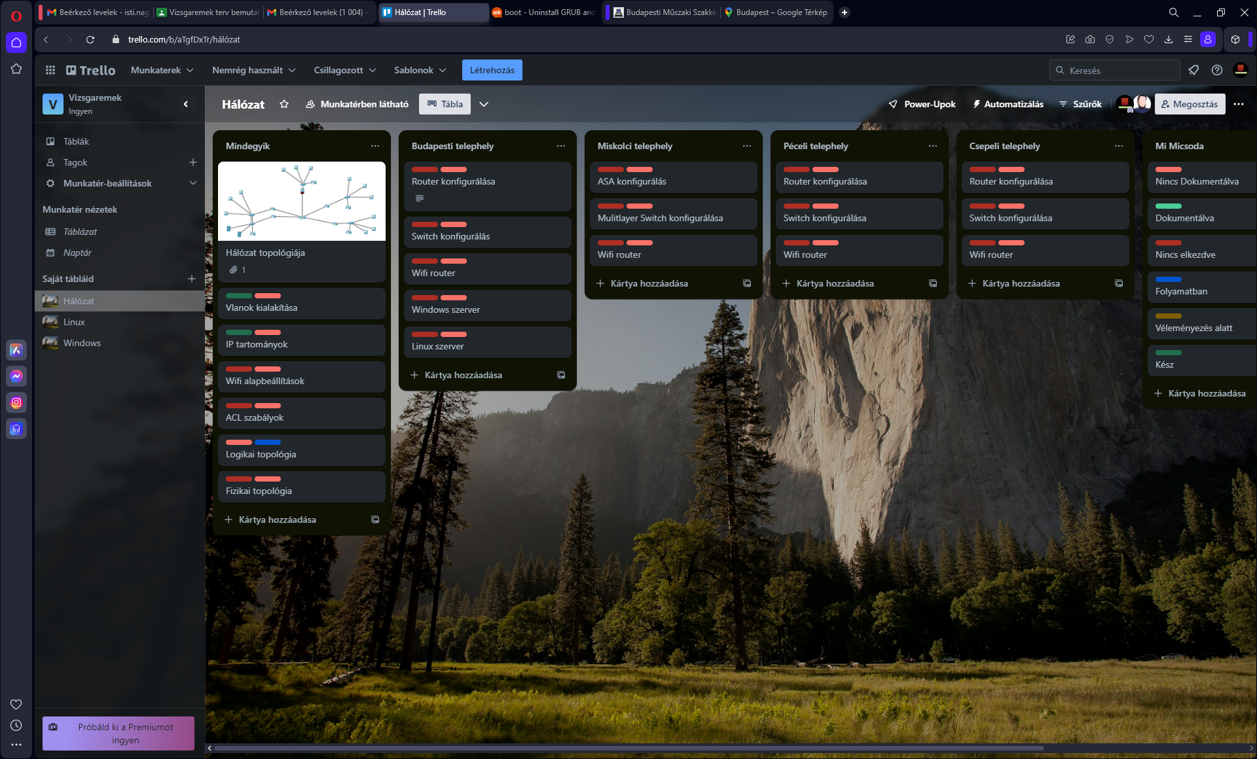

Slide 17
Projekt összehangolása
Trello
Területenként kitáblázva, felcímkézve, stb.
Piros
Github
A projekt összes keletkezett fájlját itt tároljuk.
Dokumentációs szövegek csak .txt-ben elérhetők
Bevezettünk egy fájlnév rendszert.
Adott mappán belüli keresés elősegítése
Fájl rendeltetésének egyszerűbb megállapítása.
Példa: p_ASAErveles.txt
Discord

Slide 18
Köszönjük a figyelmet!
Készítette: Bruder György és Nagy István

